Slide 1
电磁类建设项目
环境影响评价要点
二○二二年九月

Slide 2
一、输变电工程环境影响评价要点
二、发射设施环境影响评价要点

Slide 3
一、输变电工程环境影响评价要点
（一）评价依据
（二）基本要求
（三）评价要点

Slide 4
（一）评价依据
环境保护相关法律、法规
环境保护相关部门规章
环境保护相关规范性文件
环境保护相关标准、导则、技术规范
其他相关文件

Slide 5
(二)评价的基本要求
与法律法规和规划的相符性
评价建设项目与我国环境保护相关法律法规及所涉地区相关规划（包括城乡环境保护规划等）的相符性。
环境现状调查的客观性、可靠性
根据环境质量标准、环境影响评价技术导则等相关要求，评价环境现状调查的客观性和可靠性。
环境影响预测的科学性、准确性
根据建设项目行业特点和所在区域环境特点，结合环境影响评价技术导则等相关要求，评价采用的预测参数、预测模式、预测范围、预测工况及环境条件的科学性和准确性。

Slide 6

环境保护措施的可行性、有效性
按照环境质量达标、污染物排放达标、资源综合利用、生态保护的要求和可靠、可达、经济合理的原则，评价建设项目实施各阶段所采取的环境保护措施的可行性和有效性。
环境影响评价文件的规范性
根据环境影响评价技术导则等相关要求，评价环境影响评价文件编制的规范性，包括术语、格式、图件、表格等信息。

Slide 7
（三）评价要点
工程概况
HJ2.1《环境影响评价技术导则 总纲》
政策相符性
HJ10.3 《辐射环境保护管理导则 电磁辐射环境影响评价方法与标准》
编制依据
HJ10.2 《辐射环境保护管理导则 电磁辐射监测仪器和方法》
输变电类建设项目
评价因子
HJ24《环境影响评价技术导则 输变电》
评价标准
评价内容
HJ1113《输变电建设项目环境保护技术要求》
评价工作等级
评价范围
评价要点
发射设施类建设项目
环境保护目标
HJ1112《环境影响评价技术导则 广播电视》
接受准则
环境现状调查与评价
HJ1135《环境影响评价技术导则 卫星地球上行站》
施工期环境影响评价
运行期环境影响评价
环境保护设施和措施
环境管理与监测计划
评价结论

Slide 8
3.1工程概况
评价内容：建设项目工程概况
评价要点
新建项目工程概况应包括：工程名称、建设性质、建设地点、建设内容、建设规模、线路路径、站址、电压、电流、布局、塔形、线型、设备容量、跨越/并行情况、工作人员数量等工程基本信息，投资额、建设周期、环保投资等主要经济技术指标。
改扩建项目工程概况还应包括：改扩建前已有设备、设施基本信息及运行情况，已采取的环保措施及污染物排放情况，改扩建项目与已有工程的依托关系及依托可行性。
接受准则
已有工程情况介绍完整，简明扼要。
明确现有工程是否存在环保遗留问题，且“以新带老”措施可行。
环评单位和监测单位应具有相应资质。

Slide 9
3.2 政策相符性
评价内容
项目建设与法律、法规、政策、规划相符性。
评价要点
1）评价项目与环境保护法律、法规以及规范性文件的相符性。
2）评价项目建设与国家和地方环境保护政策的相符性；与国家和地方生态保护规划的符合性。
接受准则
  项目建设与法律、法规、政策、规划要求相符。
  对于确实无法避让的生态类环境敏感区，在取得相关行政主管部门意见的前提下，可仅作意见符合性分析。

Slide 10
3.3 编制依据
评价内容
环境影响评价文件编制依据的法律法规、标准、行业规范、工程资料等相关文件。
评价要点
编制依据应是现行有效的最新版本且引用准确；应核实建设项目所在地是否有相关地方的环境质量和排放标准；相关文件齐备。
接受准则
依据的文件准确、无遗漏，且均为现行有效版本；相关文件包括立项文件、项目批文以及其它与项目有关的文件等。

Slide 11
3.4 评价因子
评价内容
项目主要环境影响评价因子，包括：现状评价因子和预测评价因子。
评价要点
1）评价工程施工期和运行期主要环境影响评价因子的完整性和准确性。
2）环境影响评价因子应由工程分析确定，与相关评价标准规定一致。
接受准则
工程各阶段环境影响评价因子应准确、全面。

Slide 12
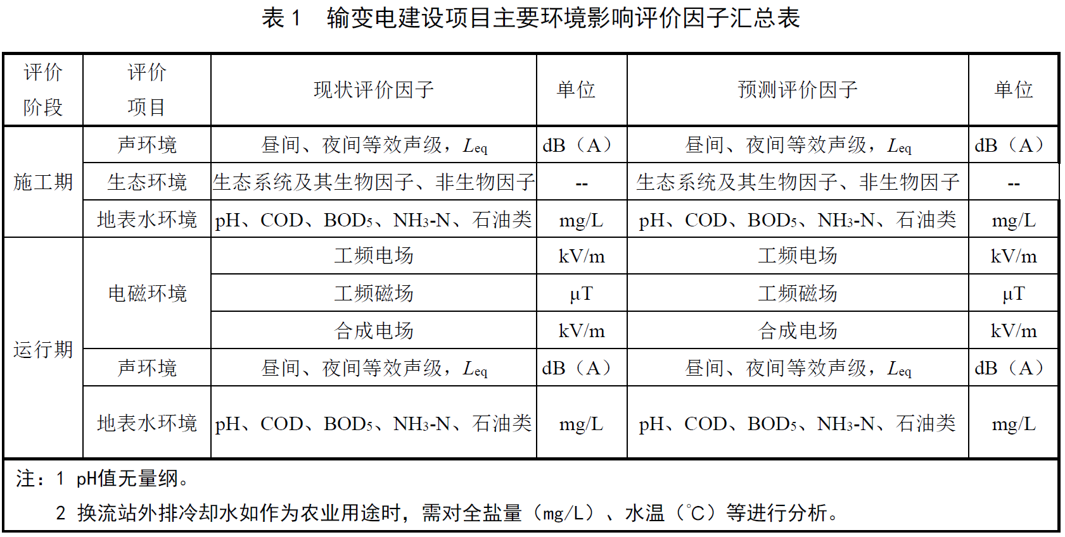

Slide 13
3.5 评价标准
评价内容
环境质量标准、污染物排放标准和控制限值。
评价要点
1）环境质量评价的标准应根据建设项目所在地区的要求执行相应环境要素的国家环境质量标准或地方环境质量标准。
2）污染物排放标准应执行相应的国家或者地方污染物排放标准，应优先执行地方污染物排放标准。
3）当建设项目执行的环境保护标准国内尚未制定，在经环境保护行政主管部门同意后可参照执行国际通用标准或国外相关标准。
接受准则
根据工程建设所在区域的环境特点和环境质量功能区分类，相应环境要素的国家或地方标准、控制限值选择适当。

Slide 14
交流输变电工程
公众曝露工频电场强度E的控制限值为4kV/m；
架空输电线路线下的耕地、园地、牧草地、畜禽养殖地、养殖水面、道路等场所，工频电场强度E的控制限值为10kV/m；
公众曝露工频磁感应强度B的控制限值为100μT。
直流输电工程
为控制合成电场所致公众曝露，环境中合成电场强度E₉₅的限值为25kV/m，且E₈₀的限值为15kV/m。
直流架空输电线路线下的耕地、园地、牧草地、畜禽饲养地、养殖水面、道路等场所的合成电场强度E95的限值为30kV/m，且应给出警示和防护指示标志。
实际环境影响评价中，换流站周围、输电线路沿线电磁环境敏感目标处（地面）合成电场强度预测值均不得超过15kV/m。
累计百分合成电场值（En）：将监测点合成电场连续测量数据（等时间间隔采样值）按绝对值从小到大排序，第n%个数据称为累计百分合成电场值En，其含义是测量时间内有n%的测量数据绝对值小于等于En。如E95、E80 分别表示95%、80%的测量时间内测量数据绝对值小于等于E95、E80。

Slide 15
3.6 评价工作等级
评价内容
环境影响评价中各评价因子评价工作等级的划分依据、评价基本要求、评价重点、评价工作等级调整理由等内容。
评价要点
各环境要素环境影响评价工作等级按照相应环评导则规定执行。
接受准则
  评价因子工作等级的划分、内容符合相关导则要求。
  评价工作等级调整的理由合理、充分。

Slide 16
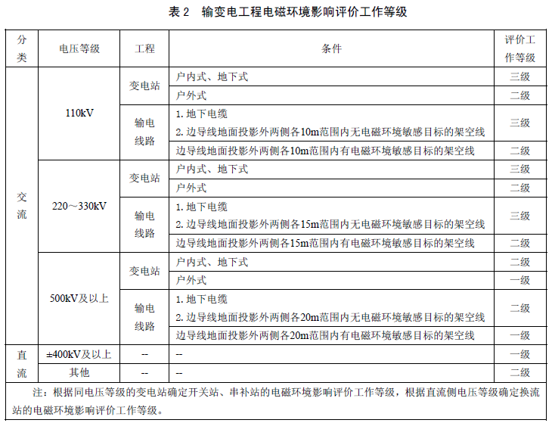
1）电磁环境影响评价工作等级划分为三级。
2）站址电磁环境影响评价等级根据HJ24表2中同电压等级的变电站确定；换流站电磁环境影响评价等级以直流侧电压为准，依照HJ24表2中的直流工程确定。
3）如工程涉及多个电压等级或涉及到交、直流的组合时，应以相应的最高工作等级进行评价。

Slide 17
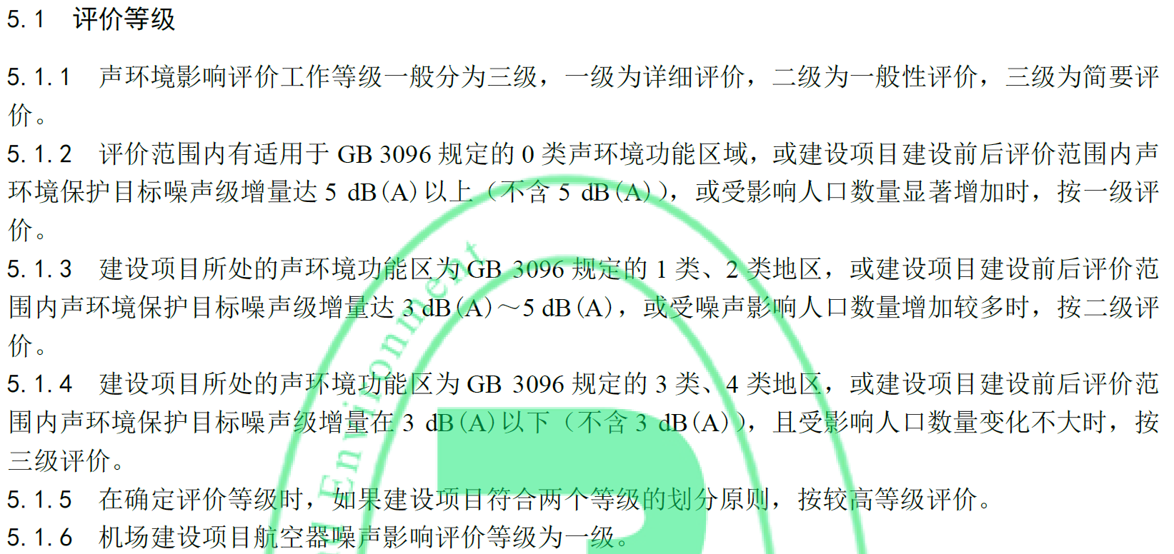
声环境影响评价工作等级划分按照HJ 2.4-2021的规定执行

Slide 18
声环境影响评价工作等级划分按照HJ 2.4-2021的规定执行。
  5.2.2 评价范围内有适用于GB 3096规定的0类声环境功能区域，以及对噪声有特别限制要求的保护区等敏感目标，或建设项目建设前后评价范围内敏感目标噪声级增高量达5 dB(A)以上[不含5 dB(A)]，或受影响人口数量显著增多时，按一级评价。
  5.2.3 建设项目所处的声环境功能区为GB 3096规定的1类、2类地区，或建设项目建设前后评价范围内敏感目标噪声级增高量达3～5 dB(A) [含5 dB(A)]，或受噪声影响人口数量增加较多时，按二级评价。

Slide 19
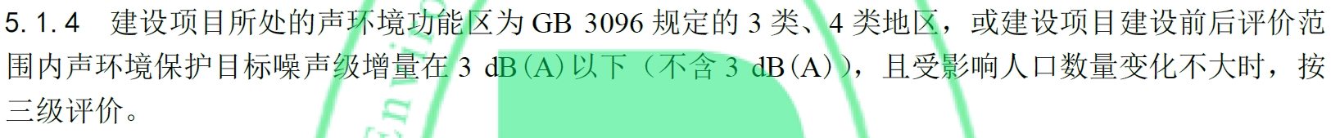
  5.2.4 建设项目所处的声环境功能区为GB 3096规定的3类、4类地区，或建设项目建设前后评价范围内敏感目标噪声级增高量在3 dB(A)以下[不含3 dB(A)]，且受影响人口数量变化不大时，按三级评价。
  5.2.5 在确定评价工作等级时，如建设项目符合两个以上级别的划分原则，按较高级别的评价等级评价。

Slide 20
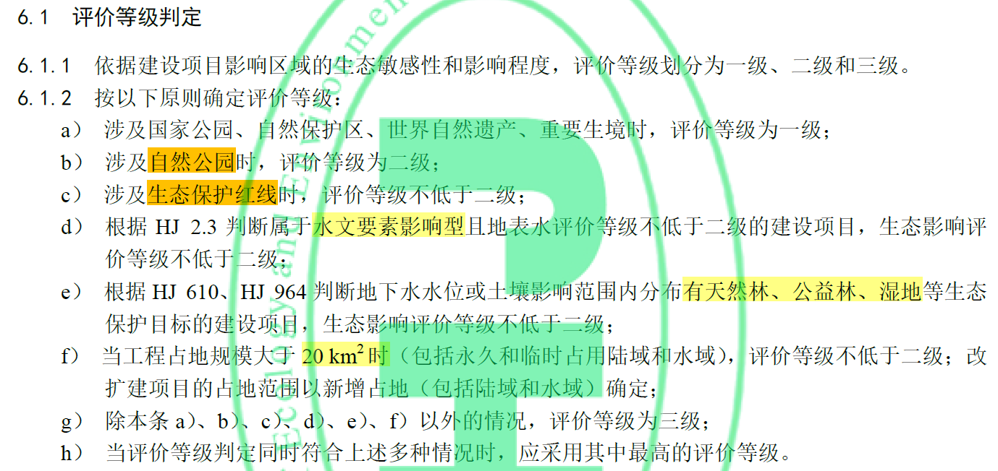
生态环境影响评价工作等级划分按照HJ 19-2022的规定执行

Slide 21
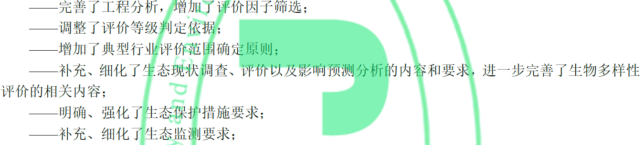
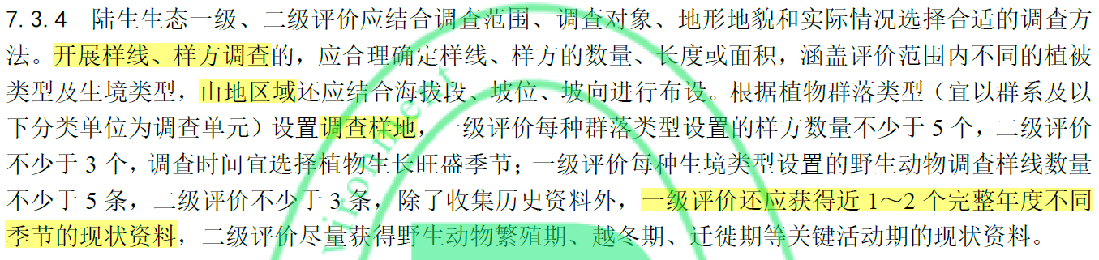
生态环境影响评价工作等级划分按照HJ 19-2022的规定执行
生态环境影响现状调查的要求（HJ 19-2022）

Slide 22
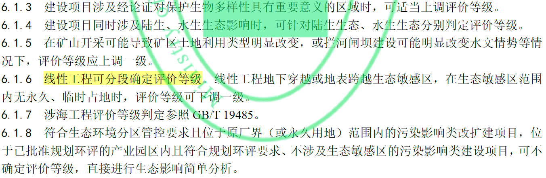
生态环境影响评价工作等级划分按照HJ 19-2022的规定执行

Slide 23
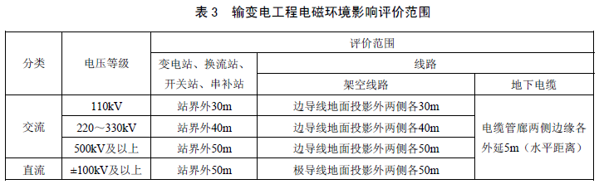
3.7 评价范围
评价内容
环境影响评价中各评价因子的评价范围。
评价要点
各环境要素环境影响评价范围按照相应环评导则规定执行。
1）电磁环境影响评价范围

Slide 24
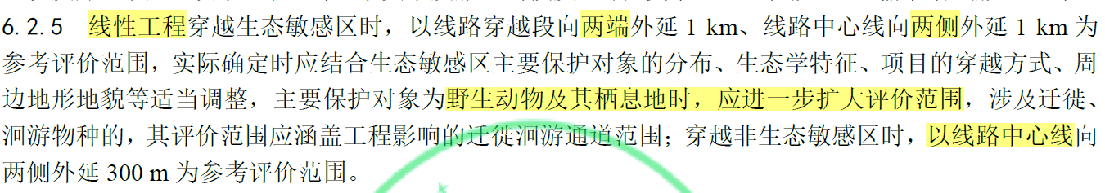
3.7 评价范围
2）生态环境影响评价范围
变电站、换流站、开关站、串补站、接地极（变电站、换流站、开关站、串补站）生态环境影响评价范围为站址围墙外500m内；
进入（涉及）生态类环境敏感区的输电线路段生态环境影响评价范围为线路边导线地面投影外两侧各1000m内的带状区域。
其余（不涉及）生态类环境敏感区的输电线路段或接地极线路段生态环境影响评价范围为线路边导线地面投影外两侧各300m内的带状区域；

Slide 25
3.7 评价范围
3）声环境影响评价范围
  站址声环境影响评价范围应按照HJ 2.4的相关规定确定；
  架空输电线路工程的声环境影响评价范围参照HJ24表3中相应电压等级线路的评价范围；
  地下电缆可不进行声环境影响评价。

Slide 26
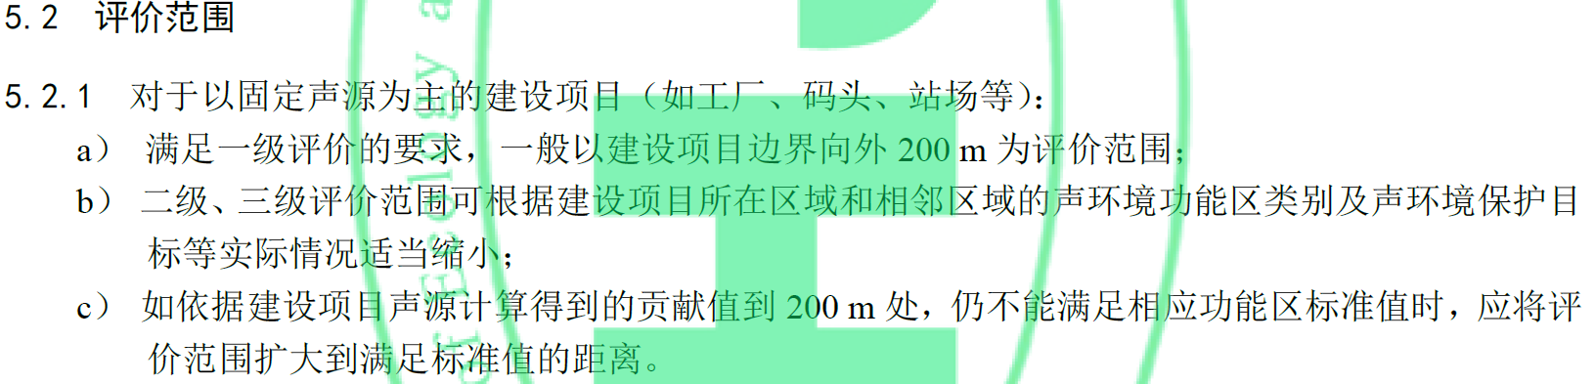
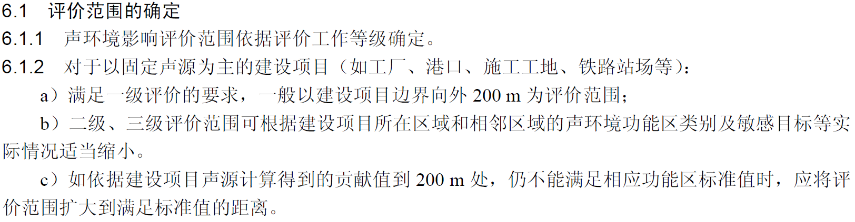
3.7 评价范围
HJ 2.4-2021
HJ 2.4-2009

Slide 27
3.7 评价范围
接受准则
  根据环境影响评价文件提供的参数，环境影响评价范围的确定依据合理。
  电磁环境、声环境、生态环境影响评价范围考虑了周围环境敏感程度和环境敏感目标。

Slide 28
3.8 环境保护目标
评价内容
评价范围内电磁环境、声环境、生态环境敏感目标的情况。
评价要点
1）附图并列表说明评价范围内敏感目标的名称、功能、与工程的位置关系以及应达到的保护要求。
2）应给出电磁环境敏感目标的分布、数量、建筑物楼层、高度、与工程相对位置等情况。
3）应给出生态环境敏感目标的级别、审批情况、分布、规模、保护范围，说明与本工程的位置关系，并附生态环境敏感目标的功能区划图。

Slide 29
接受准则
1）环境保护目标识别全面、准确，体现了各区域执行的环境功能区类别。环境影响评价范围内明确属于工程拆迁的建筑物不列为环境敏感目标，不进行环境影响评价。
2）环境保护目标的基本情况应介绍清楚，包括名称、性质、与工程相对位置关系、需要达到的保护要求及存在的环境问题等。
3）相关图件清晰、列表内容清楚。

Slide 30
3.9 环境现状调查与评价
评价内容
区域环境、自然环境等概况；电磁环境、声环境、生态、地面水环境现状。
评价要点
上述环境基本特征、环境影响水平、现有防护措施、是否有环境遗留问题等。
对于电磁环境，重点关注现状监测能否反映评价范围内电磁环境、声环境水平，尤其是在评价范围内有产生电磁影响的其他在建项目。
对于声环境，重点关注现状监测能否反映评价范围内声环境水平，尤其是评价区内有产生噪声的其他在建项目。改扩建项目应明确前期工程噪声防护措施（如增高围墙、加装声屏障等）。

Slide 31
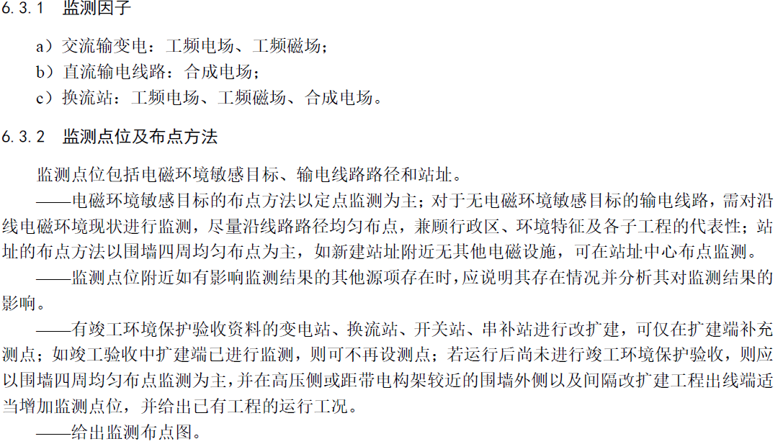
3.9 环境现状调查与评价

Slide 32
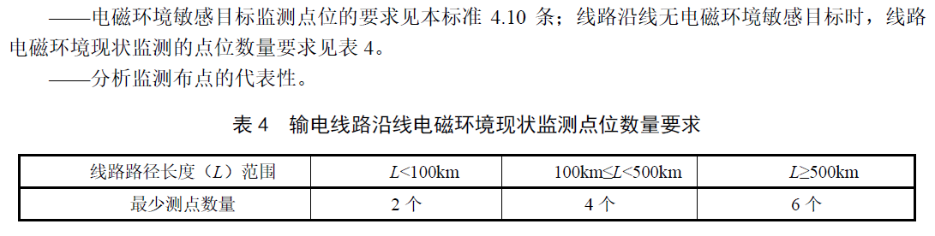
3.9 环境现状调查与评价
 | 输电线路 | 变电/换流站 | 预测
一级评价 | （具有代表性的）敏感目标/典型线位：实测 | 敏感目标：实测 站界： 实测 | 线路：类比和模式预测站： 类比
二级评价 | （具有代表性的）敏感目标：实测 非敏感目标处的典型线位：实测OR评价范围内已有的最近3年内的电磁环境现状监测资料 | （临近各侧站界的）敏感目标：实测 各侧站界：可实测OR最近3年内的电磁环境现状监测资料 | 线路：模式预测 地下电缆：类比监测 站： 类比
三级评价 | 敏感目标和典型线位：评价范围内已有的最近3年内的电磁环境现状监测资料OR实测 | 电磁环境敏感目标和站界：已有的最近3年内的电磁环境现状监测资料OR实测 | 线路：模式预测 地下电缆：定性分析 站： 定性分析

Slide 33
3.9 环境现状调查与评价
对于生态环境，重点关注项目所涉及的自然保护区、饮用水水源保护区、生态保护红线等环境敏感区，调查内容应包括敏感区的成立时间、级别、范围、保护内容、项目与敏感区的位置关系、工程路径（选址）的合理性分析、法规相符性分析。
接受准则
  环境信息叙述清楚，参考文献为正式出版物。
  现状监测的监测因子、监测点位、布点方法、监测频次、监测方法、监测仪器的选择正确、有代表性，监测结果和评价结论准确、可信。

Slide 34
3.10 施工期环境影响评价
评价内容
生态环境、声环境、施工扬尘、固体废物、污水排放等内容。
评价要点
按照相应环评导则对环境影响预防设施、措施进行分析评价。
接受准则
  环境影响评价应满足相应环评导则的规定。
  施工期环境影响的防护设施、措施描述清楚且合理可行。

Slide 35
3.11 运行期环境影响评价
评价内容
电磁环境、声环境预测与评价；地表水环境、固体废物影响分析；环境风险分析。
评价要点
评价重点是电磁环境、声环境影响预测与评价：
类比评价
模式预测

Slide 36
3.11 运行期环境影响评价
评价要点
3.11.A.1电磁环境类比评价
① 类比对象的可比性：建设规模、电压等级、容量、总平面布置、占地面积、架线型式、架线高度、电气形式、母线形式、环境条件及运行工况应与拟建工程相类似。
② 监测因子：交流工程为工频电场、工频磁场；直流工程为合成电场；换流站工程为：工频电场、工频磁场、合成电场。
③ 类比监测方法及仪器的选择执行HJ681、GB39220《直流输电工程合成电场限值及其监测方法》的规定。
④ 类比监测布点应能反映主要源项的影响。给出监测布点图，并给出监测现场照片。对于类比对象涉及到的电磁环境敏感目标，可进行定点监测，定量说明其对敏感目标的影响程度。
⑤ 分析类比结果的规律性、类比对象与本工程的差异；分析预测输变电工程电磁环境的影响范围、满足对应标准或要求的范围、最大值出现的区域范围。对于架空输电线路的类比监测结果，必要时进行模式复核并分析。

Slide 37
接受准则（类比评价）
① 类比对象选择正确、合理，具有可比性。
② 类比监测因子选择正确。必要时进行类比监测结果模式复核，可说明其预测模型的保守性。
③ 监测布点能说明主要源项的影响，并定量说明了类比对象对其电磁敏感目标的影响程度。
④ 工程电磁环境的影响范围、满足对应标准或要求的范围、最大值出现的区域范围描述清楚。

Slide 38
3.11.A.2电磁环境模式预测
① 预测因子：交流线路为工频电场、工频磁场；直流线路为合成电场。
② 应针对电磁环境敏感目标和特定的工程条件及环境条件，合理选择典型情况进行预测。塔型选择时，可主要考虑线路经过居民区时的塔型，也可按保守原则选择电磁环境影响最大的塔型。
③ 按照HJ 24附录D、附录E计算其周围工频电场、工频磁场或合成电场的分布及对敏感目标的贡献。交流线路考虑架线型式、架设高度、相序、线间距、导线结构、额定工况等参数；直流线路考虑架线型式、架设高度、线间距、导线结构、额定工况等参数。
④ 预测结果应给出最大值，给出最大值、符合GB 8702限值的对应位置，给出典型线路段的电磁环境预测达标等值线图。对于电磁环境敏感目标，应根据建筑高度，给出不同楼层的预测结果。
⑤ 通过对照评价标准，评价预测结果，提出治理、减缓电磁环境影响的工程措施，必要时提出避让敏感目标的措施。

Slide 39
接受准则（模式预测）
① 预测因子选择正确。
② 预测范围、预测因子、预测点位、预测工况、预测方法描述清楚，预测模型参数、计算步长选取合理，具有代表性和保守性。
③ 预测结果以表格、等值线图、趋势线图等方式给出最大值，并给出最大值、符合GB 8702限值的对应位置。对于多层建筑的电磁环境敏感目标，给出不同楼层的预测结果。
④ 提出治理、减缓电磁环境影响的工程措施合理可行。

Slide 40
3.11 运行期环境影响评价
评价要点
3.11.B.1声环境类比评价(线路)
① 可类比性：类比对象应选择类似本工程建设规模、电压等级、容量、架线型式、线高、环境条件及运行工况的工程。
② 类比监测方法及仪器的选择执行GB 12348的规定。
③ 类比对象应以导线弧垂最大处线路中心的地面投影点为监测原点，沿垂直于线路方向进行，测点间距5m，依次监测至评价范围边界处。各监测值需扣除该环境背景值，得出不同距离的线路工程噪声源强值。在类比对象周边的环境噪声敏感目标适当布点进行定点监测，并记录监测点与类比对象的相对位置。
④ 应以表格或图线等方式分析线路工程噪声源强，预测线路工程噪声的影响范围、满足对应标准的范围、最大值出现的区域范围。分析预测工程对周边环境噪声敏感目标的影响程度及可以采取的减缓和避让措施。

Slide 41
接受准则（类比评价）
① 类比对象选择正确、合理，具有可比性。
② 类比监测方法及仪器的选择满足GB 12348的规定。
③ 监测布点能说明主要源项的影响和对其电磁敏感目标的影响程度，监测路径、布点间距满足HJ 24的规定，监测点与类比对象的相对位置关系记录清楚。
④ 线路工程噪声的影响范围、满足对应标准的范围、最大值出现的区域范围、对周边环境噪声敏感目标的影响程度描述清楚。采取的减缓和避让措施合理可行。

Slide 42
3.11.B.2声环境模式预测
① 对于变电站、换流站、开关站、串补站的声环境影响预测，可采用HJ 2.4中的工业声环境影响预测计算模式预测其声环境影响。主要声源的源强可选用设计值，也可通过类比监测确定。
② 进行厂界声环境影响评价时，新建建设项目以工程噪声贡献值作为评价量；改扩建建设项目以工程噪声贡献值与受到现有工程影响的厂界噪声值叠加后的预测值作为评价量。
③ 进行敏感目标声环境影响评价时，以敏感目标所受的噪声贡献值与背景噪声值叠加后的预测值作为评价量。
④ 应以表格和等声级图的方式，对照标准评价预测结果。

Slide 43
接受准则（模式预测）
① 预测范围、预测方法符合HJ 2.4中的规定，预测模型和预测参数的具有代表性和保守性。给出变电站（换流站、开关站、串补站）等声级线图。
② 新建/改扩建建设项目厂界噪声、环境敏感目标声环境评价量正确。
③ 预测结果包括噪声预测值最大值及最大值点位置，确保线路沿线所经区域和站址厂界周围声环境满足GB 3096中的规定；在采取相应噪声防治措施后，站址厂界噪声排放满足GB 12348中的规定。
④ 提出的噪声治理、减缓措施合理可行。

Slide 44
3.11.C 独立校核或复核计算
当线路环境敏感目标电场强度预测值大于限值的90％时
厂界噪声预测值与限值相差小于0.5dB时，应进行独立校核或复核计算。

Slide 45
3.12 环境保护设施、措施及其可行性论证
评价内容
环境保护设施/措施及其经济、技术可行性分析等内容。
评价要点
针对环境影响或工程内容提出明确、具体环境保护设施/措施；应指出可能存在的潜在环保问题，并给出对策措施。
接受准则
1）环境保护设施/措施、环境风险防范设施/措施明确、具体，能满足环境质量要求。
2）给出各项环境保护设施/措施和环境风险防范设施/措施的具体内容、责任主体、实施时段，估算环境保护投入，明确资金来源。

Slide 46
3.13 环境管理与监测计划
评价内容
环境管理和环境监测等内容。
评价要点
1）环境管理应包括环境管理机构、施工期环境管理与环境监理、环境保护设施竣工验收、运行期环境管理、环境保护培训、与相关公众的协调等内容。
2）环境监测应包括监测计划、监测任务、监测点位布设和监测技术要求。
接受准则
环境管理内容描述详细完整；环境监测计划能监测工程建设阶段和运行阶段环境要素及评价因子的动态变化。

Slide 47
3.14 环境影响评价结论
评价内容
建设项目的概括总结以及建设项目的环境影响是否可行的结论。目前存在的环境问题及主要改进设施/措施和承诺。
评价要点
1）工程环境影响评价结论应与各章节评价结论一致，并结合环境质量目标要求，明确给出建设项目的环境影响可行性结论。
2）环评机构提出的建议的可行性。
3）建设单位对现阶段环保方面存在的未解决的问题，提出改进设施/措施并做出承诺。不纳入现阶段解决的应分析原因。

Slide 48
接受准则
1）环境影响评价结论简洁明了、表达准确，与各章节评价结论一致，项目实施后环境影响是否可行的结论明确。
2）环评机构提出的建议可行。
3）建设单位做出的承诺可行，或暂不能实施改进设施/措施的理由可接受。
4）对存在重大环境制约因素、环境影响不可接受或环境风险不可控、环境问题突出且整治计划不落实或不能满足环境质量改善目标的工程，应明确环境影响不可行的结论。

Slide 49
二、发射设施环境影响评价要点
（一）评价依据
（二）基本要求
（三）评价要点

Slide 50
3.1工程概况
评价内容：建设项目工程概况
评价要点
建设项目工程概况应包括：工程名称、建设性质、建设地点、建设内容、建设规模、布局、发射功率、频率范围、天线参数、周围环境特征及相关图件等基本信息，投资额、建设周期、环保投资等主要经济技术指标。
改扩建项目还应包括：改扩建前已有设备、设施基本信息及运行情况，已采取的环保措施及污染物排放情况，改扩建项目与已有工程的依托关系及依托可行性。
接受准则
工程内容介绍应完整，不存在漏项，相关装置、公用工程、辅助设施等与工程建设直接相关的工程内容需作说明。
通过环境条件和工程条件的比选，审评工程选址的环境合理性，工程应尽量避让以居住、医疗卫生、文化教育、科研、行政办公等为主要功能的区域，关注选址替代方案的可行性。
应附当地有关部门关于同意选址的意见。
环评单位和监测单位应具有相应资质。

Slide 51
3.4 评价因子
评价内容
工程施工期、运行期主要环境影响因素分析及评价因子筛选。
评价要点
1）筛选评价因子，明确评价参数。
2）将电磁环境影响因子作为审评重点。
3）明确环境影响因素的产生、排放、控制等情况。
接受准则
1）施工期声环境影响评价因子应包括：昼间、夜间等效声级（Leq）；水环境影响评价因子应包括主要水质参数。

Slide 52
3.4 评价因子
接受准则
1）施工期声环境影响评价因子应包括：昼间、夜间等效声级（Leq）；水环境影响评价因子应包括主要水质参数。
2）运行期电磁环境影响评价因子应包括：电场强度、磁场强度、等效平面波功率密度。100kHz以下频率，需同时限制电场强度和磁感应强度；100kHz以上频率，在远场区，可以只限制电场强度或磁场强度或等效平面波功率密度，在近场区，需同时限制电场强度和磁场强度。
目前，对于卫星地球站等建设项目，限于现有技术水平，在近场区可以仅用等效平面波功率密度作为电磁环境影响评价因子。
3）运行期水环境影响评价因子应包括主要水质参数。

Slide 53
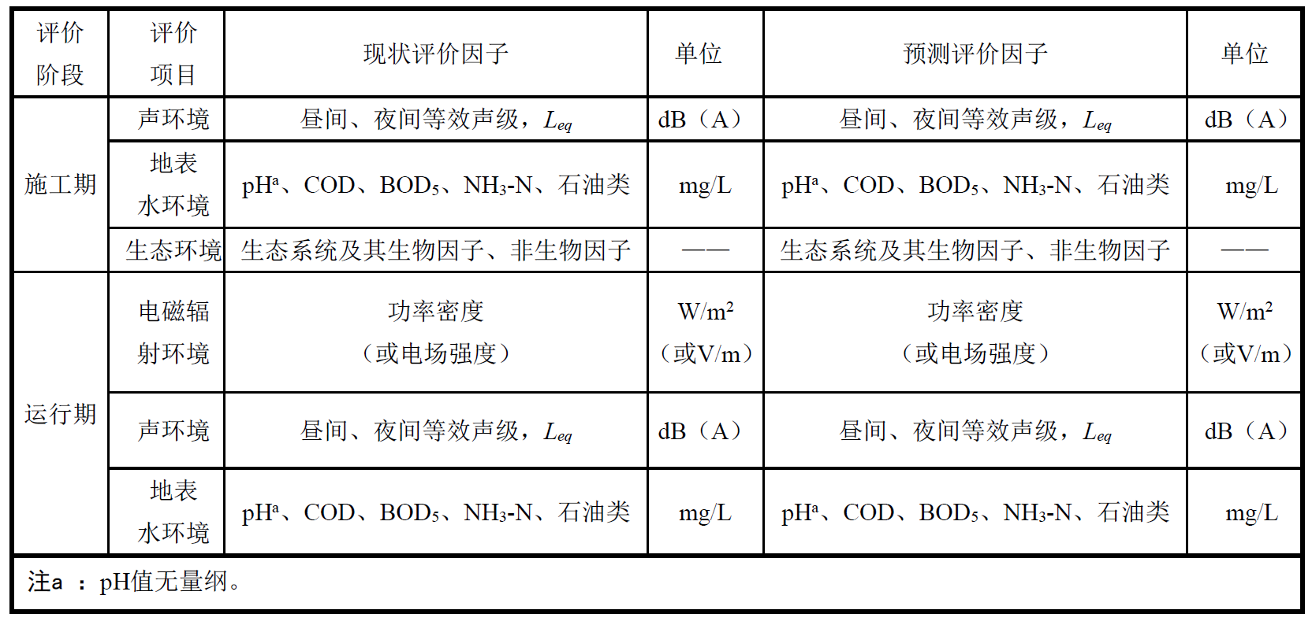
3.4 评价因子——卫星地球上行站
卫星地球上行站环境影响评价因子可按施工期和运行期划分。施工期的评价因子包括声环境、地表水环境和生态环境的相关评价因子；运行期的评价因子包括电磁辐射环境、声环境、地表水环境的相关评价因子。

Slide 54
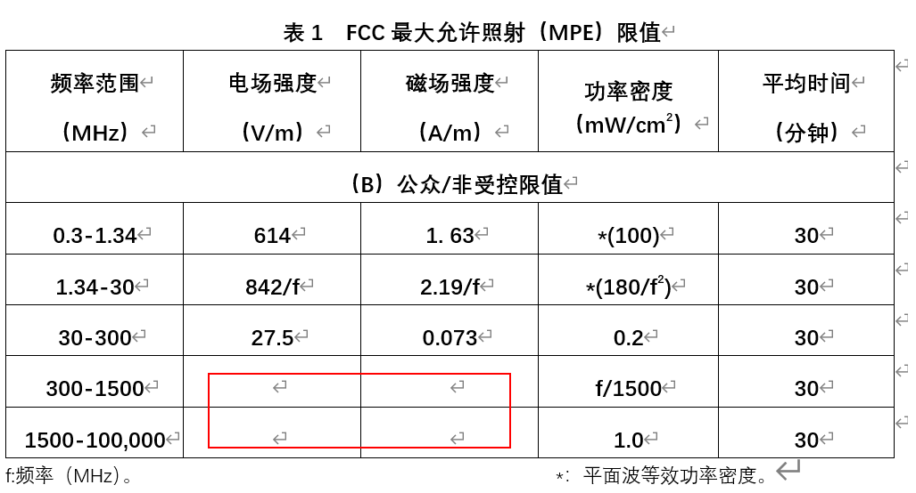
3.4 评价因子——卫星地球上行站

Slide 55
3.5 评价标准
评价内容
环境影响评价依据的环境质量标准、污染物排放标准和控制限值。
评价要点
1）环境质量评价的标准应根据建设项目所在地区的要求执行相应环境要素的国家环境质量标准或地方环境质量标准。
2）污染物排放标准应执行相应的国家或者地方污染物排放标准，应优先执行地方污染物排放标准。
3）当建设项目执行的环境保护标准国内尚未制定，在经环境保护行政主管部门同意后可参照执行国际通用标准或国外相关标准。
接受准则
1）根据工程建设所在区域的环境特点和环境质量功能区分类，相应环境要素的国家或地方标准、控制限值选择适当。对于工程沿线未划定环境功能区的，需附当地环境保护行政主管部门确认适用标准的相关文件。
2）电磁环境控制限值满足GB 8702中的规定。
3）声环境、地表水环境质量标准或排放标准执行地方标准的，其执行标准符合地方环境保护行政主管部门的要求。

Slide 56
《生态环境标准管理办法》（部令第17号，2020年12月15日）
第四条 生态环境标准分为国家生态环境标准和地方生态环境标准。
国家生态环境标准包括国家生态环境质量标准、国家生态环境风险管控标准、国家污染物排放标准、国家生态环境监测标准、国家生态环境基础标准和国家生态环境管理技术规范。国家生态环境标准在全国范围或者标准指定区域范围执行。
地方生态环境标准包括地方生态环境质量标准、地方生态环境风险管控标准、地方污染物排放标准和地方其他生态环境标准。地方生态环境标准在发布该标准的省、自治区、直辖市行政区域范围或者标准指定区域范围执行。
有地方生态环境质量标准、地方生态环境风险管控标准和地方污染物排放标准的地区，应当依法优先执行地方标准。
第五条 国家和地方生态环境质量标准、生态环境风险管控标准、污染物排放标准和法律法规规定强制执行的其他生态环境标准，以强制性标准的形式发布。法律法规未规定强制执行的国家和地方生态环境标准，以推荐性标准的形式发布。
强制性生态环境标准必须执行。
推荐性生态环境标准被强制性生态环境标准或者规章、行政规范性文件引用并赋予其强制执行效力的，被引用的内容必须执行，推荐性生态环境标准本身的法律效力不变。

Slide 57
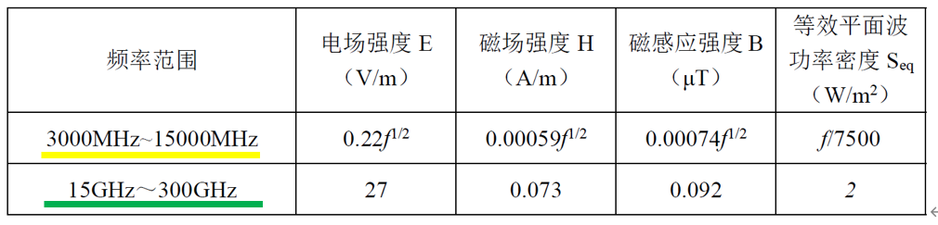
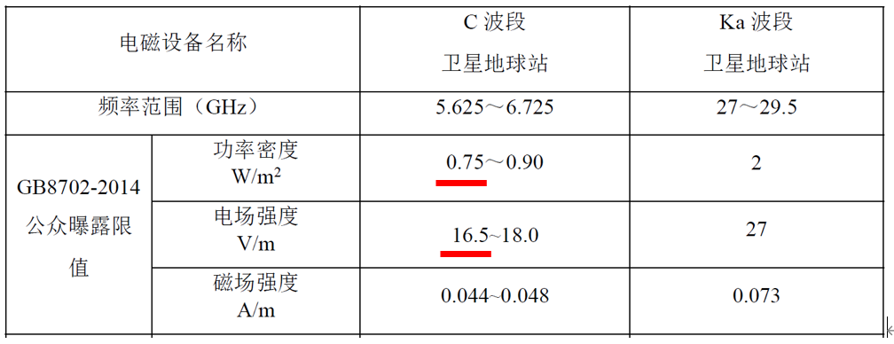
3.5 评价标准——示例
（1）C 波段天线发射频率为5.625GHz～6.725GHz，属3000MHz~15000MHz范围。
（2）Ka波段天线发射频率为27GHz～29.5GHz，属15GHz～300GHz 范围。
GB8702
公众曝露限值：取工作频段范围内保守的公众曝露限值

Slide 58
3.5 评价标准——示例
（1）C 波段天线发射频率为5.625GHz～6.725GHz，属3000MHz~15000MHz范围。
（2）Ka波段天线发射频率为27GHz～29.5GHz，属15GHz～300GHz 范围。
GB8702
公众曝露限值：取工作频段范围内保守的公众曝露限值

Slide 59
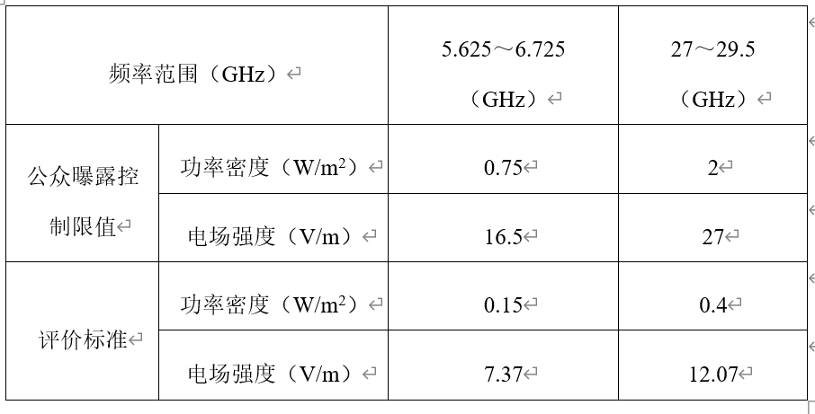
3.5 评价标准——示例
评价标准
《辐射环境保护管理导则-电磁辐射环境影响评价方法与标准》（HJ/T10.3-1996）:
为使公众受到总照射剂量小于GB8702的规定值，对单个项目的影响必须限制在GB8702限值的若干分之一。在评价时，对于由生态环境部负责审批的项目可取GB8702中场强限值的1/ 2 ，或功率密度限值的1/2；其他项目则取场强限值的1/ 5，或功率密度限值的1/√5作为评价标准。

Slide 60
3.7 评价范围
评价内容
环境影响评价中各评价因子的评价范围。
评价要点（电磁）
根据天线类型审评电磁环境影响评价范围的合理性，应特别关注评价范围内电磁环境敏感目标的影响。
对于无方向性天线：评价范围以发射天线为中心呈圆形：发射功率>100kW时，其半径为1km，如辐射场强最大处的距离超过1km，则应在选定方向评价到最大场强处和低于标准限值处；发射功率≤100kW时，其半径为0.5km。
对于有方向性天线：评价范围以发射天线为中心呈扇形，以天线辐射主瓣的半功率角为圆心角：发射功率>100kW时，其半径为1km，如辐射场强最大处的距离超过1km，则应在选定方向评价到最大场强处和低于标准限值处；发射功率≤100kW时，其半径为0.5km。

Slide 61
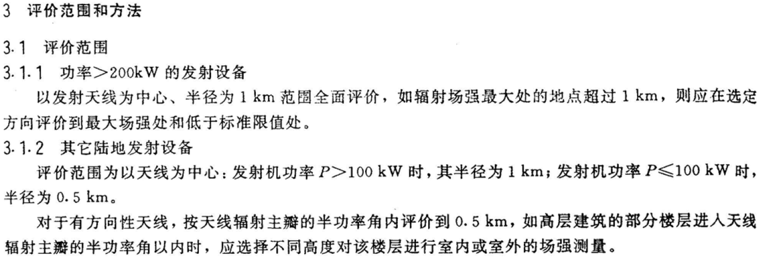

Slide 62
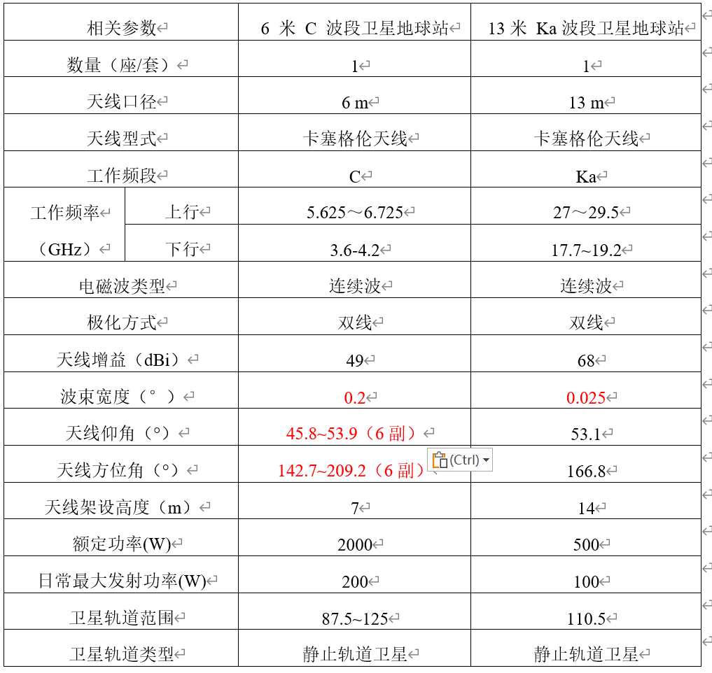
3.7 评价范围——示例
卫星地球上行站
结合天线水平方向转向活动区间，在天线主瓣半功率角边界对地面垂直投影范围内，以发射天线为中心，半径为500m 的区域。
在主瓣最大辐射方向两侧，辐射强度降低3dB（功率密度降低一半）的两点间的夹角定义为波瓣宽度。

Slide 63
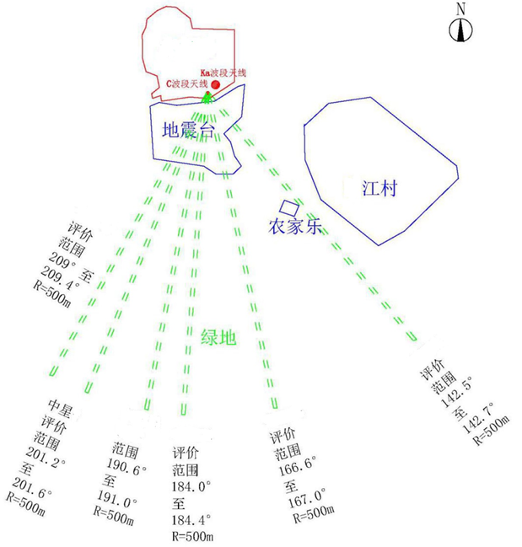
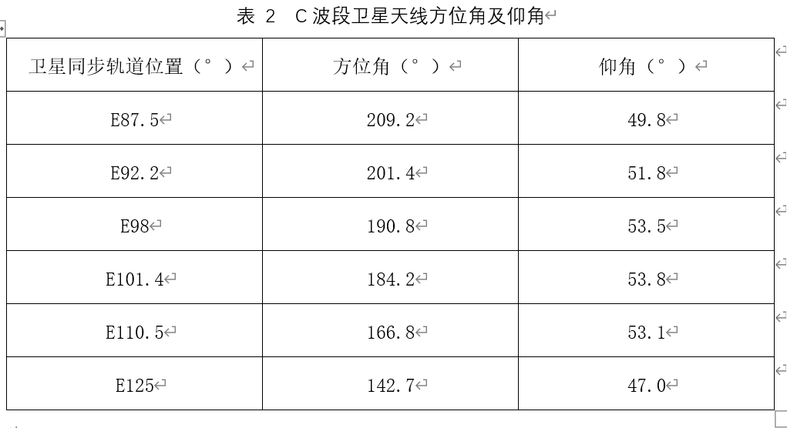
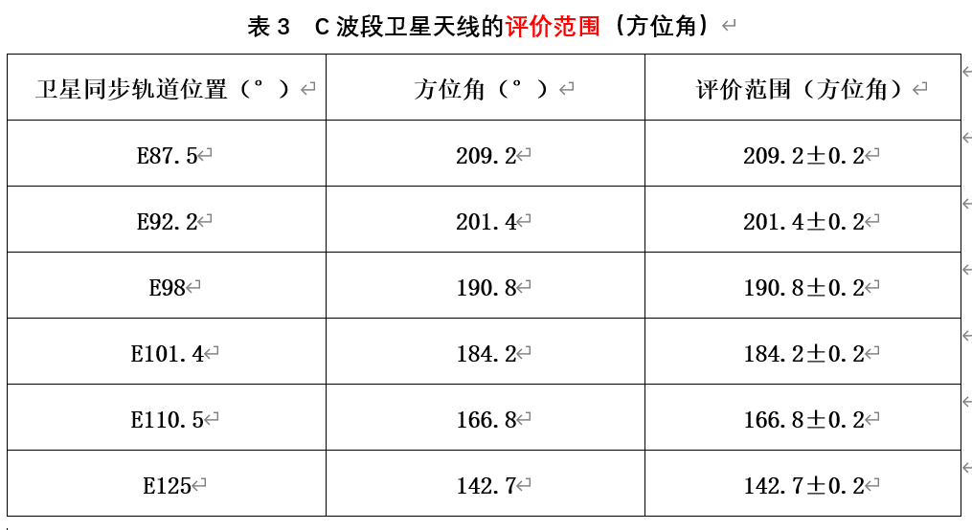
3.7 评价范围——示例
卫星地球上行站（C波段）
在主瓣最大辐射方向两侧，辐射强度降低3dB（功率密度降低一半）的两点间的夹角定义为波瓣宽度。
±0.1度
监测！

Slide 64
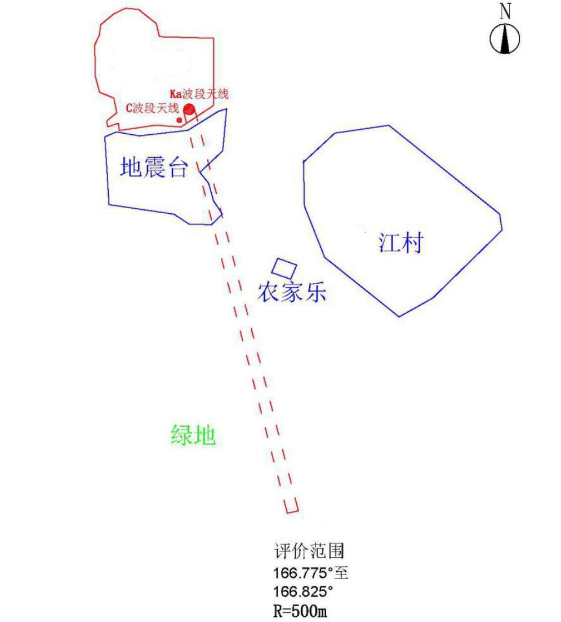
3.7 评价范围——示例
卫星地球上行站（Ka波段）
Ka波段卫星地球上行天线系统的工作方位角为166.8°，仰角为53.1°，其评价范围（方位角为(166.8±（0.025/2）)°

Slide 65
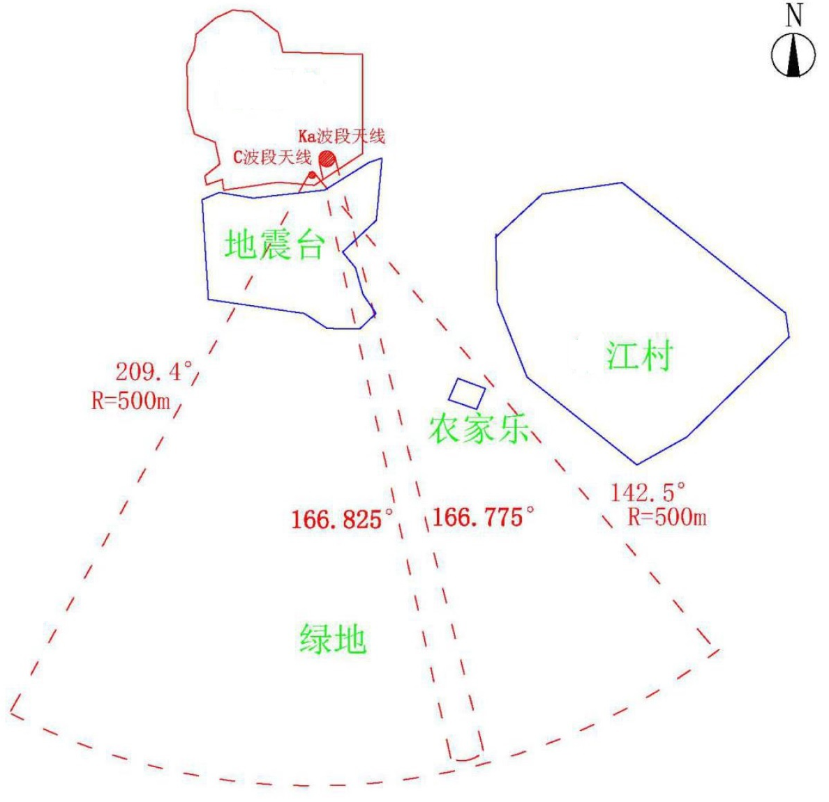
3.7 评价范围——示例
卫星地球上行站（6+1副）

Slide 66
3.8 环境保护目标
评价内容
评价范围内电磁环境、声环境、生态环境敏感目标的情况。
评价要点
附图并列表说明评价范围内各要素环境敏感目标的名称、性质、与建设项目相对位置关系以及需要达到的环境保护要求。
对于电磁辐射环境敏感目标，应给出名称、性质、分布、数量、建筑物楼层、高度、与建设项目相对位置关系等信息。
对于声环境敏感目标，应给出名称、类型、功能、分布、数量、建筑物楼层、与建设项目相对位置关系等信息。
对于地表水环境敏感目标，应给出名称、等级、保护范围、与建设项目相对位置关系等信息，并附相关功能区划图。
对于生态环境敏感目标，应给出名称、类型、等级、分布、保护范围、功能区划、保护对象、保护要求、与建设项目相对位置关系等信息，并附相关功能区划图。

Slide 67
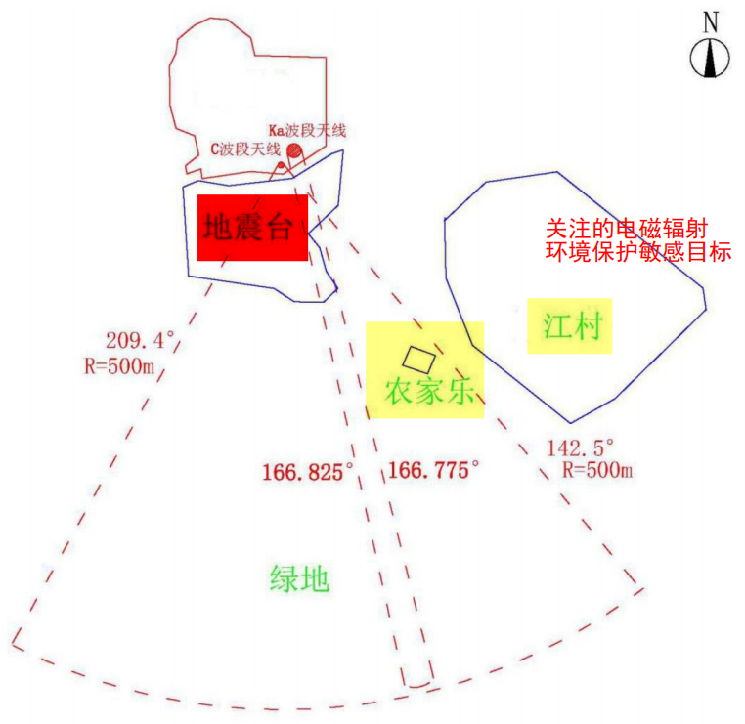
3.8 环境保护目标

Slide 68
3.9 环境现状调查与评价
评价内容
区域环境、自然环境等概况；电磁环境、声环境、生态、地表水环境现状。
评价要点
区域环境：应包括行政区划、地理位置、区域地势、交通等，并附地理位置图和工程所涉区域照片。
自然环境：根据现有资料，概要说明工程所涉区域的地形特征、地貌类型。若无可查资料，应做必要的现场调查。
电磁环境：电磁环境现状评价应作为审评重点，现状监测应包括电磁环境敏感目标和站址。重点关注现状监测能否反映评价范围内电磁环境水平，尤其是在评价范围内有产生电磁影响的其他在建项目。
声环境：声环境现状调查和评价的内容、方法、监测布点原则按HJ 2.4中声环境现状调查和评价工作要求进行。声环境现状监测的方法按照GB 3096、GB 12348中的规定。
地表水环境：概要说明广播电视工程污水受纳水体的环境功能及现状。

Slide 69
3.9 环境现状调查与评价
接受准则
区域环境：项目所在地行政区划、地理位置、区域地势、交通等信息叙述清楚，并附相应地理位置图。
自然环境：项目所在地地形地貌、地质、水文特征、气候气象特征等内容叙述清楚，参考文献为正式出版物。
声环境：现状调查和评价的内容、方法、监测布点满足HJ 2.4中声环境现状调查和评价工作要求。现状监测的方法满足GB 3096、GB 12348中的规定。
地表水环境：工程污水受纳水体的环境功能及现状描述清楚。改扩建项目前期污水处理设施运行状况描述清晰完整。

Slide 70
3.9 环境现状调查与评价
接受准则
电磁环境：采用的标准、方法、调查方案和监测内容具有代表性和合理性，重点突出环境敏感目标环境现状。
监测方法规范，监测点位布设符合HJ／T 10.2、HJ2.4、GB 3096和GB 12348的要求，监测条件清楚，监测项目和监测时段符合评价目的。
环境敏感目标的布点方法以定点监测为主；站址的布点方法以围墙四周八个方向呈“米”字型均匀布点监测为主，如新建站址附近无其他发射设施，则布点可简化，视情况在围墙四周布点或仅在站址中心布点监测。
监测点位附近如有影响监测结果的其他源强存在时，应说明其存在情况并分析其对监测结果的影响。
有竣工环境保护验收资料的发射设施改扩建工程，可仅在改扩建天线处补充测点；如竣工验收中改扩建天线已进行监测，则可不再设测点；若运行后尚未进行工程竣工环境保护验收，则应以围墙四周八个方向呈“米”字型均匀布点监测为主，并给出原有工程的运行工况。
环境质量现状存在超标时能分析清楚原因。

Slide 71
3.11 运行期环境影响评价（电磁辐射）
评价内容
电磁环境、声环境预测与评价；地表水环境、固体废物影响分析；环境风险分析。
评价要点
评价重点是电磁环境影响预测与评价：
类比评价
模式预测

Slide 72
3.11 运行期环境影响评价（电磁环境类比评价）
评价要点
① 类比对象的建设规模、功率、天线参数、总平面布置、环境条件及运行工况应与拟建工程相类似且有可比性。
② 近场区类比监测因子为电场强度和磁场强度，远场区类比监测因子为功率密度。
③ 类比监测布点应能反映主要源项的影响。给出监测布点图，并给出监测现场照片。对于类比对象涉及到的电磁环境敏感目标，可进行定点监测，定量说明其对敏感目标的影响程度。
④ 分析类比结果的规律性、类比对象与本工程的差异；分析预测工程电磁环境的影响范围、满足对应标准或要求的范围、最大值出现的区域范围。必要时进行模式复核并分析。

Slide 73
接受准则（类比评价）
① 类比对象选择正确、合理，具有可比性。
② 类比监测因子选择正确。必要时进行类比监测结果模式复核，可说明其预测模型的保守性。
③ 监测布点能说明主要源项的影响，并定量说明了类比对象对其电磁敏感目标的影响程度。
④ 附监测布点图和监测现场照片。
⑤ 工程电磁环境的影响范围、满足对应标准或要求的范围、最大值出现的区域范围描述清楚。

Slide 74
3.11 运行期环境影响评价（电磁环境模式预测）
评价要点
① 根据工程的建设规模、布局、发射功率、频率范围、天线参数、运行工况等信息，选择合适的预测模式计算工程周围远场区电磁辐射的分布情况及对敏感目标的贡献。
② 模式预测应给出预测工况及环境条件，应考虑针对电磁环境敏感目标和特定的工程条件及环境条件，合理选择典型情况进行预测。当存在多个发射天线时，应考虑其对电磁环境敏感目标的综合影响，并提出对应的环境保护设施、措施。
③ 选取预测模式时应有必要的模式验证和参数调整说明。
④ 预测结果应给出最大值、符合标准的值及其对应位置和站界预测值。
⑤ 预测结果应包括电磁环境影响评价范围内全部环境敏感目标。若环境保护目标为多层建筑，应根据建筑高度和使用功能，给出不同楼层的预测结果。
⑥ 通过对照评价标准，评价预测结果，提出治理、减缓电磁环境影响的工程措施，必要时提出避让敏感目标的措施。

Slide 75
接受准则（模式预测）
  ① 预测因子选择正确。
  ② 预测范围、预测因子、预测点位、预测工况、预测方法描述清楚，预测模型参数、计算步长选取合理，具有代表性和保守性。
  ③ 预测结果以表格、等值线图、趋势线图等方式给出最大值，并给出最大值、符合GB 8702限值的对应位置。对于多层建筑的电磁环境敏感目标，给出不同楼层的预测结果。
  ④ 提出治理、减缓电磁环境影响的工程措施合理可行。

Slide 76
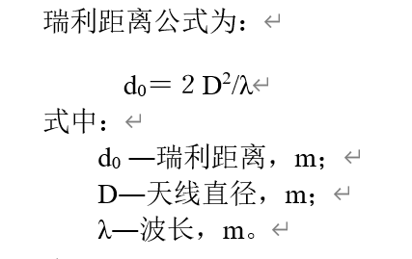
3.11 运行期环境影响评价（电磁环境模式预测）——示例
以6米C波段卫星天线为例
  远近场区确定
根据《环境影响评价技术导则 卫星地球上行站》（HJ1135-2020）附录 C，卫星地球站发射天线远近场以瑞利距离 d0来划分，与发射天线距离 d< d0 的区域内为近场区，d≥ d0 区域为远场区。

Slide 77
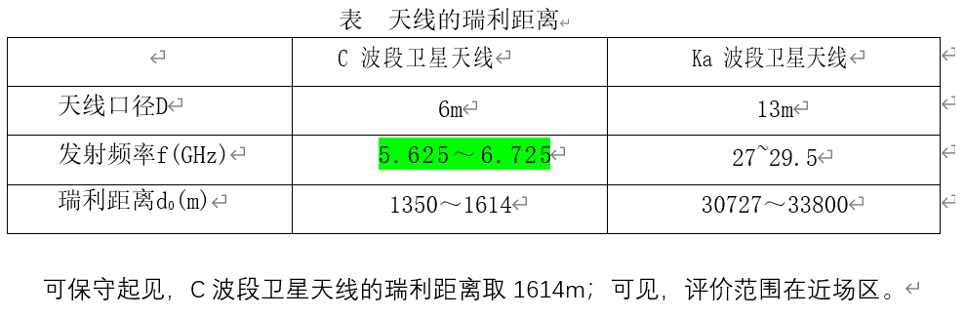
3.11 运行期环境影响评价（电磁环境模式预测）——示例
以6米C波段卫星天线为例

Slide 78
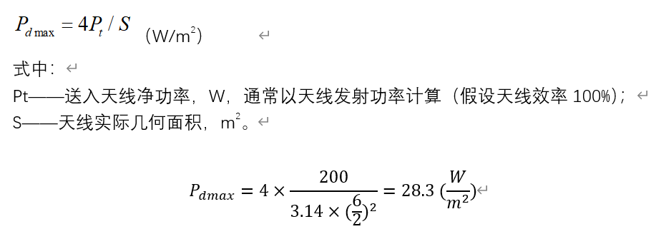
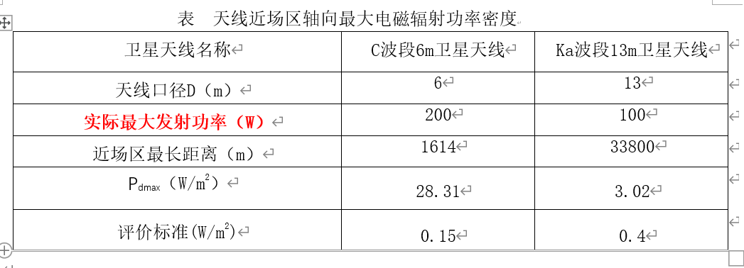
3.11 运行期环境影响评价（电磁环境模式预测）——示例
以6米C波段卫星天线为例
  近场区轴向功率密度Pdmax

Slide 79
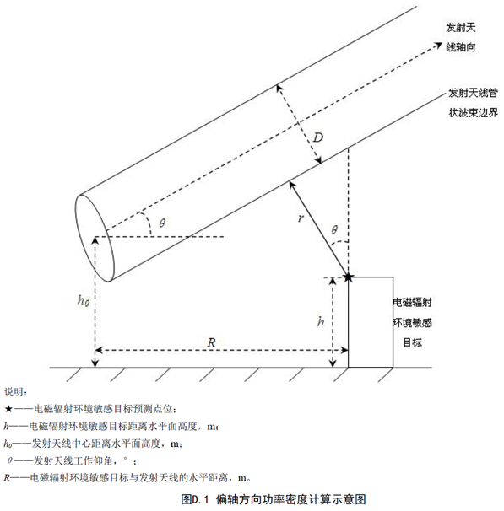
3.11 运行期环境影响评价（电磁环境模式预测）——示例
以6米C波段卫星天线为例
近场区偏轴方向功率密度P
发射天线偏轴方向（管状波束以外区域）的电磁辐射功率密度远远低于轴向功率密度，且随着离轴距离增大，功率密度迅速衰减。在实际工程应用中，发射天线偏轴方向功率密度是以发射天线管状波束边界为起点，每增加一个天线半径的离轴距离衰减12dB计算，如图D.1所示。

Slide 80
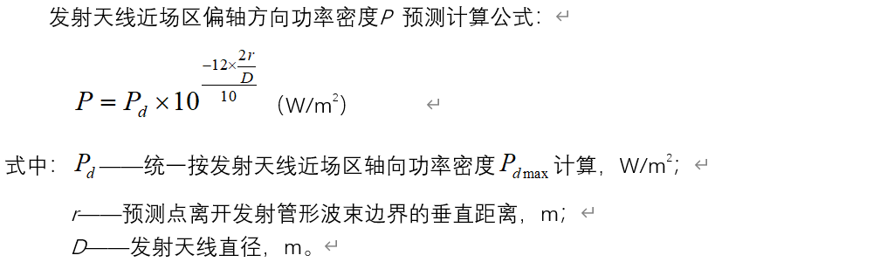
3.11 运行期环境影响评价（电磁环境模式预测）——示例
以6米C波段卫星天线为例
近场区偏轴方向功率密度P

Slide 81
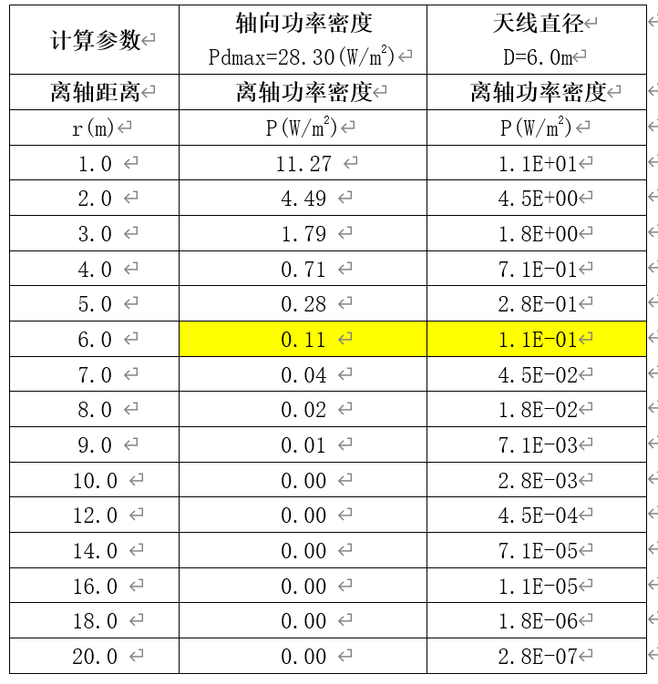
3.11 运行期环境影响评价（电磁环境模式预测）——示例
以6米C波段卫星天线为例
近场区偏轴方向功率密度P
C波段卫星天线轴向功率密度Pdmax为28.30(W/m2)，天线直径D为6m，其离轴功率密度计算结果见下表。由计算结果可见，在卫星天线前方近场区内，电磁辐射功率密度水平随着天线轴向管状波束的距离增大而快速衰减，距离卫星天线管状波束6米处即可满足电磁辐射环境评价标准。

Slide 82
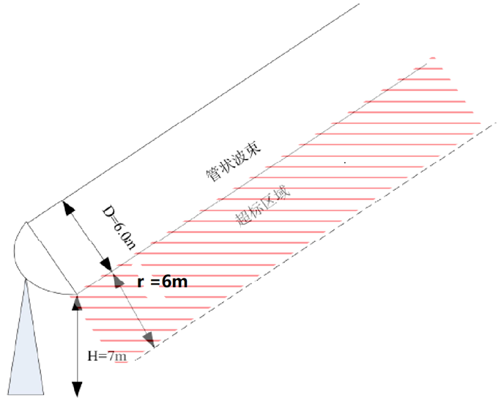
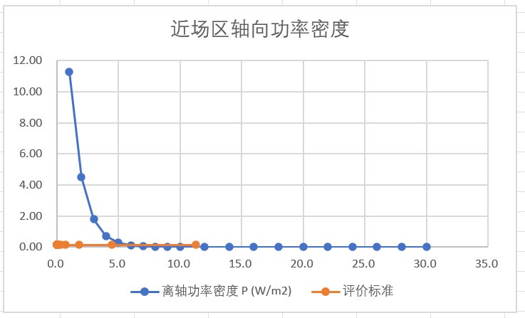
3.11 运行期环境影响评价（电磁环境模式预测）——示例
以6米C波段卫星天线为例
近场区偏轴方向功率密度P

Slide 83
3.11 运行期环境影响评价（电磁环境模式预测）——示例
以6米C波段卫星天线为例
近场区偏轴方向电磁辐射环境敏感目标功率密度计算
C波段卫星天线最大发射功率200W，最低仰角47°，天线直径D为6m，天线架设高度7m。
计算已知，其轴向功率密度Pdmax为28.30(W/m2)。天线距其发射方向厂界15m。预测高度h取1.7米，可通过预测掌握卫星天线对周围环境影响的衰减规律。
对于电磁辐射环境敏感目标为多层建筑物的，h可根据实际情况取值。

Slide 84
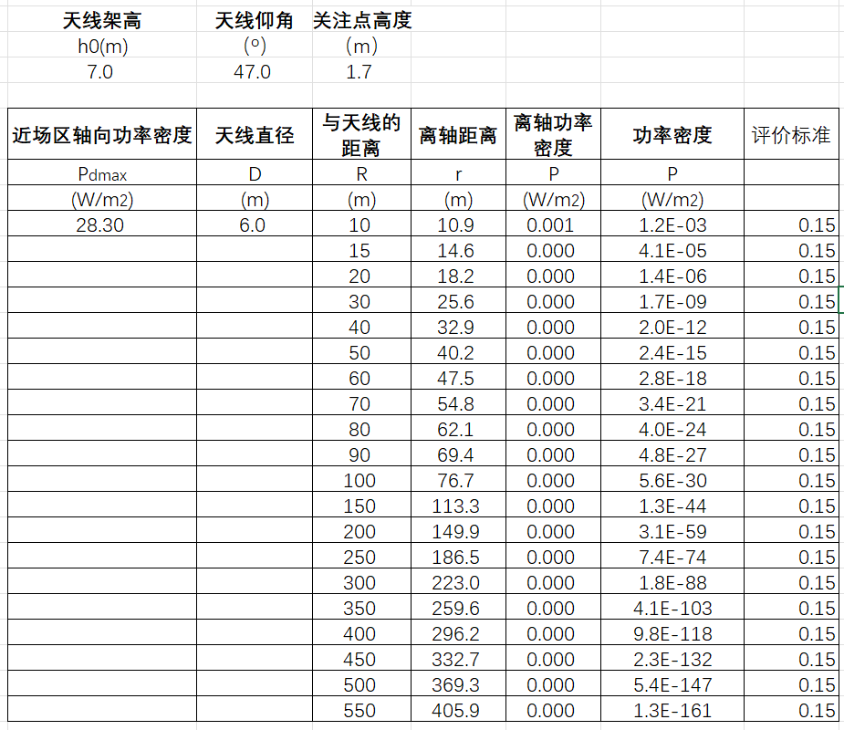
3.11 运行期环境影响评价（电磁环境模式预测）——示例
以6米C波段卫星天线为例
近场区偏轴方向电磁辐射环境敏感目标功率密度计算

Slide 85



